Slide 1
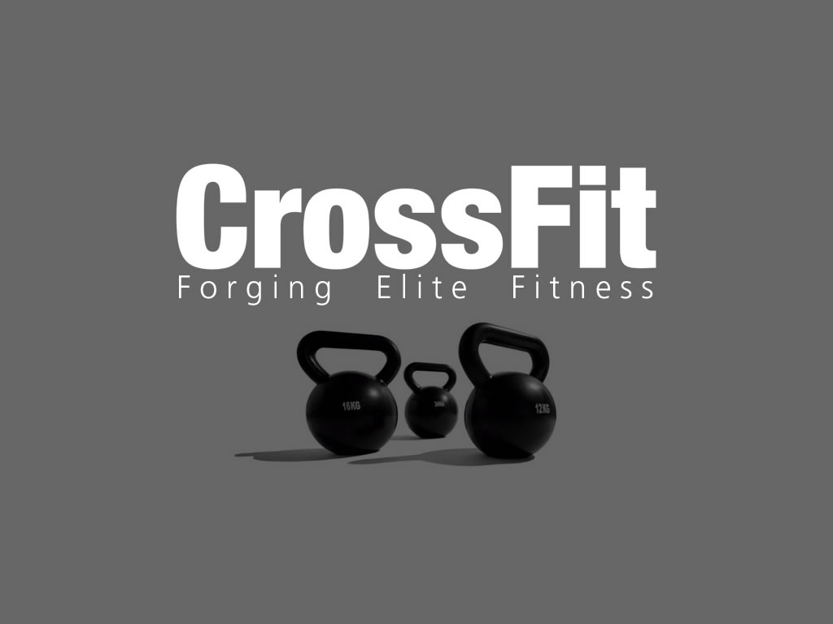
리복 크로스핏 천안 지부 사업계획서
손 형 일

Slide 2
1. 창업자 소개
용인대학교 체육학과
글로벌 사이버대학교 뇌교육 전공
CrossFit Level 1 Trainer (2010. 4)
지도자 및 기타 운동관련 자격증 다수
생활체육지도자3급
대한적십자사 응급 처치 강사
Russian Kettlebell Challenge Level 1
Kettlebell Concept Level 1, Battle Rope Level 1
CrossFit Gymnastic
Functional Movement Screen Level 1
방송 (TV,라디오), 신문, 잡지 출연
2013 CrossFit Game 아시아대회 출전

Slide 3
1. 창업자 소개
저는 오랫동안 크로스핏 관련 블로그를 (www.crossfitzone.co.kr) 운영해왔습니다.
평균 방문자, 누적 방문자 수
그로 인해 크로스핏을 하는 많은 사람들에게는 ‘에릭손’이란 이름으로 적지 않은 인지도 및 파급력을 가지고 있습니다.

Slide 4
1. 창업자 소개
운동 관련 실무 경험은 군 전역과 동시에 퍼스널 트레이너로서 활동을 하면서 부터 시작되었고 이를 바탕으로 2011년 1월부터 약 5개월간 강남역에 위치한 ‘박찬호 피트니스 클럽’에서 본격적으로 크로스핏 수업을 운영한 경험이 있습니다. 피트니스 클럽의 직원이 아닌 ‘샵 인 샵’ (Shop in Shop)으로 들어가서 프리웨이트 공간에서 크로스핏 수업을 진행했었으나 회사 소속이 아니다 보니 여러 가지 문제점이 있었습니다.

Slide 5
1. 창업자 소개
그 이후로 전 세계에서는 두 번째이고 아시아에서는 최초로 ‘리복 크로스핏 박스’가 대한민국에 오픈 하게 되었습니다. 저는 그곳에서 메인 트레이너 역할을 맡게 되었고 2013년 1월까지 그곳에서 실무 경험을 많이 쌓았습니다. 그리고 현재는 월드짐 여의도점 내에 위치한 ‘크로스핏 아이언’에서 헤드코치 겸 운영을 하고 있는 중입니다.
마지막으로 저로 인해 가장 중요한 브랜드 마케팅 효과를 얻을 수 있습니다. 향후 제가 크로스핏 박스를 오픈 하게 된다면 사람들은 제 이름을 믿고 찾아 올 것입니다. 여기에 리복(Reebok)과의 협력관계까지 구축된다면 제가 사업하려는 천안·아산 지역의 크로스핏 메카로 자리 매김 할 것입니다.

Slide 6
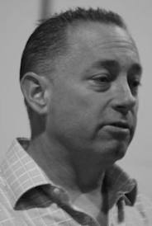
2. 크로스핏 소개
크로스핏 창시자 그렉 글래스만 Greg Glassman
‘피트니스 브랜드’ 명칭이자 운동방법론
속도
스태미너
심폐지구력
파워
극대화
CROSS
Cross + Fitness
최대근력
정확성
Fitness
유연성
균형감각
협응력
민첩성
Notes:
크로스핏은 미국의 그렉 글래스만 (Greg Glassman)에 의해 만들어진 '피트니스 브랜드' 의 명칭이자 그가 추구하는 운동방법론 이기도 합니다.
가로지르다 라는 뜻의 Cross와 체력이라는 뜻의 Fitness의 합성어인 크로스핏(Cross+Fitnee)은 체력을 심폐지구력·최대근력·유연성· 협응력·민첩성·균형감각·정확성·파워·스태미너·속도 이렇게 열가지 영역으로 으로 구분합니다. 크로스핏은 이러한 열가지 육체능력들(Fitness)을 골고루 극대화(Cross) 시키는 것이 목적입니다.

Slide 7
2. 크로스핏 소개
글래스만은 80년대부터 이런 운동철학을 세우고 스스로 실천해 왔다고 주장하나 그가 첫 번째 체육관을 개장한 것은 1995년, 크로스핏 이라는 이름으로 상표등록을 한 것은 2000년도입니다.
결국 크로스핏은 출범한지 10년이 조금 넘은 셈입니다. 하지만 그 성장속도는 대단합니다.
첫 해엔 25개의 지부 밖에 없었던 작은 프랜차이즈였으나 지금은 전세계적으로 5000개에 달하는 지부를 거느리고 있습니다.

Slide 8
2. 크로스핏 소개
2010년에는 리복과 크로스핏이 10년 계약을 체결하고 이에 따라 리복에게 수천억 대의 지원을 받게 되었습니다. 특히 그 이후로 ‘크로스핏 게임’ 남녀 우승자의 상금규모가 커졌는데 한화로 환산했을 때 3억에 가까운 돈입니다. 그리고 ESPN을 통해 미국전역으로 TV중계까지 되며 크로스핏은 더욱 대중화가 되고 있습니다.
이렇게 크로스핏은 피트니스 업계의 선두주자로 성장했습니다.

Slide 9
3. 사업동기 및 크로스핏의 장점 : 사업동기
저는 항상 경험이 최고의 자산이며 자신의 비전이 된다고 생각해왔습니다.
대한민국 1세대 크로스핏 트레이너로서 지난 5년간 현장에서 직접적으로 많은 것들을 접해왔기 때문에 제가 경험한 것들의 위력이 얼마나 큰지 잘 알고 있습니다.
운동 사진

Slide 10
3. 사업동기 및 크로스핏의 장점 : 사업동기
단순히 돈만 가지고 사업을 하는 것과 경험과 전문성을 바탕으로 하는 사업에는 많은 차이가 있다고 봅니다. 특히 크로스핏(CrossFit)은 헬스와 같이 단순하고 혼자하는 운동이 아닙니다.
동작이 복잡하고 사회성(social)이 결합된 운동이기 때문에 예비 창업자의 전문성과 경험이 더더욱 중요하다고 생각합니다.
저는 크로스핏 박스를 창업하기 위한 경험과 전문성을 두루 갖추고 있습니다. 이러한 것들은 돈으로도 살 수 없는 것들입니다.
운동 사진 및 정모.모임 사진

Slide 11
3. 사업동기 및 크로스핏의 장점 : 사업동기
현재 세계적인 피트니스 브랜드인 리복(Reebok)에서는 크로스핏을 통해 대대적인 마케팅을 펼치고 있습니다. 저는 지금이 제가 가지고 있는 것들을 실행으로 옮기는 가장 좋은시기라고 판단합니다. 이러한 점들을 염두해 두시고 사업계획서를 읽어주신다면 더욱 많은 도움이 될 것이라고 확신합니다.
리복 크로스핏 광고 사진

Slide 12
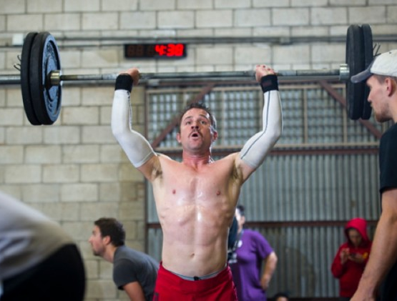
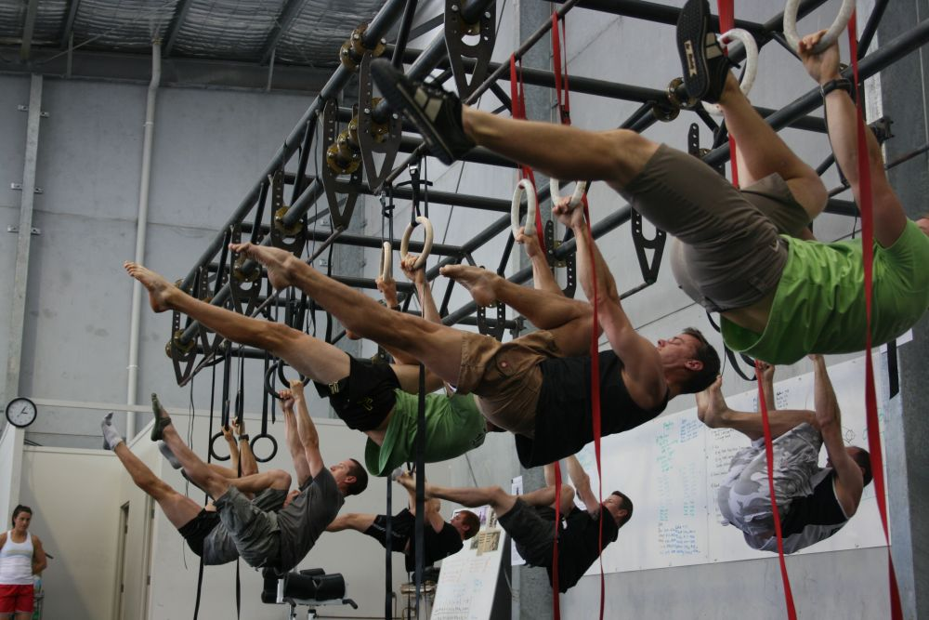
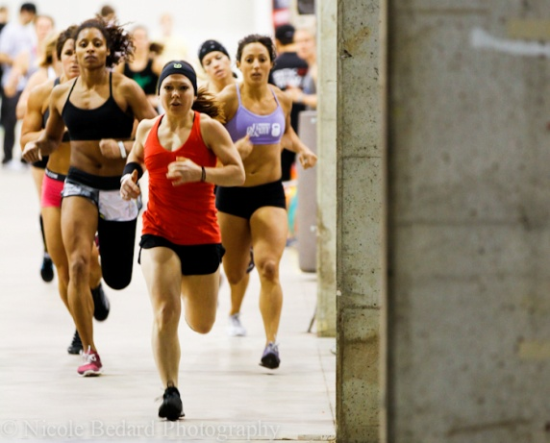
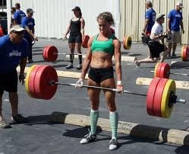
3. 사업동기 및 크로스핏의 장점 : 크로스핏 장점
CROSSOVER
Notes:
크로스핏이란 이름에서부터 알 수 있듯이 크로스핏의 핵심은 '크로스 오버(Cross Over)' 입니다. 파워리프팅의 '최대근력', 역도의 '파워', 육상의' 스피드', 기계체조의 '협응력' 등등 서로 다른 영역을 한 데 모으니 자연스럽게 장비도 다양해집니다. 덤벨과 바벨 이외에도 크로스핏 박스에는 대중에게 생소한 운동장비들이 즐비합니다. 그리고 이런 다양한 운동장비들을 이용한 프로그램이 매일 WOD라는 이름으로 제시됩니다.

Slide 13
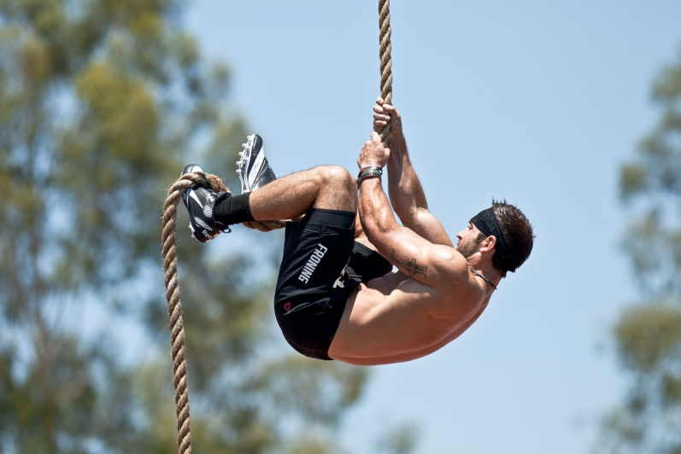
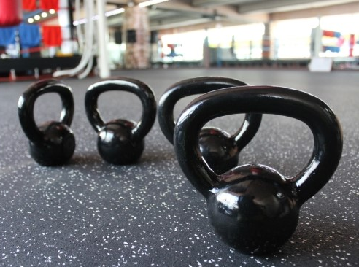
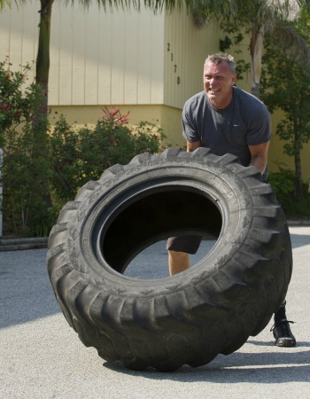
3. 사업동기 및 크로스핏의 장점 : 크로스핏 장점
크로스핏이란 이름에서부터 알 수 있듯이 크로스핏의 핵심은 '크로스 오버(Cross Over)' 입니다. 파워리프팅의 '최대근력', 역도의 '파워', 육상의' 스피드', 기계체조의 '협응력' 등등 서로 다른 영역을 한 데 모으니 자연스럽게 장비도 다양해집니다.
덤벨과 바벨 이외에도 크로스핏 박스에는 대중에게 생소한 운동장비들이 즐비합니다.
그리고 이런 다양한 운동장비들을 이용한 프로그램이 매일 WOD라는 이름으로 제시됩니다.

Slide 14
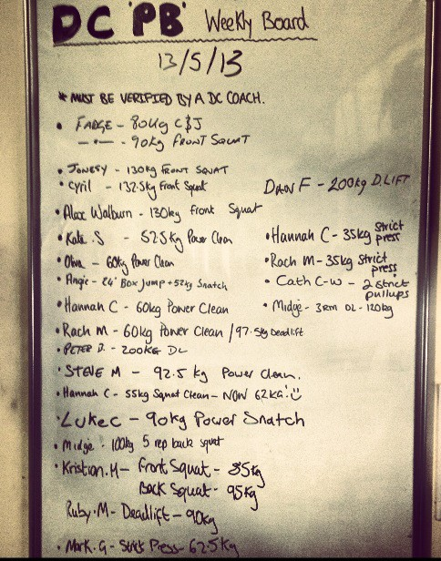
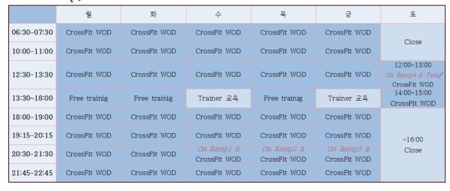
3. 사업동기 및 크로스핏의 장점 : 크로스핏 장점
수업에 참가하는 회원들은 그날의 WOD(Workout Of the Day)를 다 같이 수행하게 되는데, WOD는 그날 해야되는 운동 프로그램을 일컫는 말로써 다양하며 매일 바뀌기 때문에 재미가 있고 지루하지 않습니다.
체육관마다 정해진 수업시간이 있는데 회원권을 등록한 회원들은 본인이 원하는 시간에 수업을 참석할 수 있습니다.
수업은 1시간 단위로 정해져 있으며 회원들은 코치의 지도아래 그날 진행되는 WOD의 기록을 측정합니다. 성별 및 수준에 따라 비례축소가 가능하기 때문에 상급자는 물론 초급자는 초보자끼리 서로의 기록을 비교하는 것이 가능 합니다.
런닝머신 위에 자기 자신을 가두고 하는 개인운동이나 트레이너와 1:1로 진행되는 PT와는 전혀 다른 방식입니다.

Slide 15
3. 사업동기 및 크로스핏의 장점 : 크로스핏 장점
이런 크로스핏은 크게 두가지 장점이 있습니다.
첫째, “단순히 체력을 단련하기 위한 운동을 넘어서 기록경쟁이 가능한 스포츠” 라는 것입니다.
성별·나이 불문하고 사람은 누구에게나 경쟁심이 내재되어 있습니다. 크로스핏은 다른 사람들과 함께 하기 때문에 더 열심히 노력하며 거기에서 재미와 기쁨을 느낍니다. 이는 일반 대중들이 크로스핏에 열광하는 가장 큰 이유입니다.
하지만 요가, 보디빌딩, 에어로빅 등 대부분의 피트니스 프로그램은 재미보다 인내를 요구합니다. 여름에 입게 될 비키니를 기대하며 혹은 의사의 경고를 상기하며 참고 견디기 마련입니다. 그래서 체육관으로 향하는 발걸음은 언제나 무겁습니다. 그러나 크로스핏터들은 그 반대입니다. 이들에게 크로스핏은 ‘운동’ 보다 ‘놀이’에 가깝습니다. 마치 골프나 조기축구를 즐기는 것과 비슷합니다.

Slide 16
3. 사업동기 및 크로스핏의 장점 : 크로스핏 장점
둘째, 크로스핏은 돈독한 커뮤니티를 형성합니다.
꾸준히 운동하다가 잠시 흥미를 잃어다 한들 크로스핏으로 이미 형성된 ‘소셜 네크워크‘
(Social Network)는 회원이 쉽게 그만두지 못하는 큰 이유가 됩니다.
혼자 하는 운동이 아니라 같이하는 운동이기 때문에 크로스핏터 (크로스핏을 하는 사람)들간에는 자연스럽게 유대관계가 형성됩니다. 더욱이 크로스핏은 일반적인 그룹 운동들과 비교했을 때 운동 강도가 매우 높습니다. 그렇기 때문에 대부분의 크로스핏터들은 크로스핏을 한다는 것만으로도 상당히 자부심을 느끼고 있으며 자신이 ‘크로스핏 박스’에 소속된 것을 자랑스럽게 여깁니다.
사람들은 인터넷의 발달로 사이버공간에서 활동이 많아졌습니다. 하지만 그에 비례해서 집단에 소속되어 사람들과 소통할 수 있는 기회는 점점 줄어들고 있습니다. 그렇기 때문에 요즘 젊은층은 사람간의 소통에 많이 목말라 있습니다. 크로스핏은 이러한 것들을 말끔히 해소시켜 주는 역할을 합니다.
정모 사진 + 다음.네이버 까페 사진

Slide 17
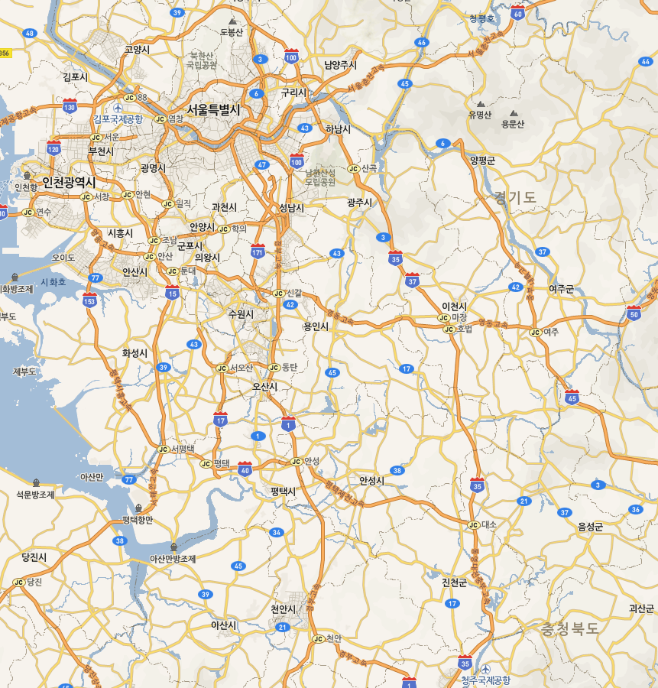
4. 시장 분석 : 시장 규모 및 특성
천안
인구 60만 명
전국 12번째 규모 도시
서울 - 천안 KTX 42분
전철 116분
수도권 신도시
Notes:
천안의 인구는 현재 60여만 명으로 전국에서 12번째 규모의 도시이며 하루가 다르게 변하고 있습니다.
KTX 고속열차로 서울~천안 42분, 일반전철로 서울역~천안역 116분 거리의 천안은 이제 수도권 신도시와 다름없습니다.

Slide 18
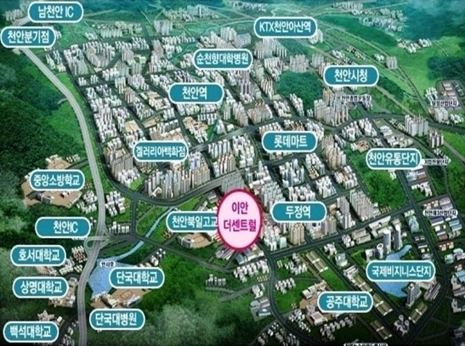
4. 시장분석
Notes:
그중에서도 제가 크로스핏 박스를 오픈하고자 하는 곳은 1호선 두정역 인근으로 2005년부터 두정역에 급행열차가 서게 되었습니다.
그로인해 많은 변화가 일어났고 두정역 인근은 번성기를 맞이하고 있습니다.
두정역 인근에만 6개 대학이 몰려 있고 인근에 공단지역까지 인접해 있어서 출퇴근하는 직장인들과 대학생들이 많은 지역입니다.
하지만 이렇게 유동인구 뿐만 아니라 직장인과 대학생이 주로 거주하는 지역이기도 합니다.
특히 서울에서 통학하는 대학생들로 인해 물가가 서울과 별반 차이 없는 것이 특징이고 서울의 강남, 잠실, 홍대, 여의도, 을지로 등 기존 크로스핏 박스가 있는 곳과 비교 했을 때 임대료는 훨씬 저렴합니다.

Slide 19
4. 시장분석 : ② 대상고객
20대부터 40대까지
비교적 다양한 연령층
여성보다는 남성 비중이
조금 더 높은 운동
하지만 일반 동네 헬스장보다는 비싼 가격 때문에 주로 경제력이 있는 30대 직장인들이 타킷 구매자

Slide 20
4. 시장분석 : 경쟁업체
ⅰ직접 경쟁사 :
아직까지 천안에 정식 크로스핏 박스는 없습니다.
ⅱ간접 경쟁사 :
- 천안시 시설관리공단
테니스, 볼링, 헬스, 에어로빅, 스쿼시, 탁구, 수영 등 여러 가지 생활체육 시설을 이용할 수 있는 곳으고 천안시에서 운영합니다.
- 소규모 체육도장
정식 크로스핏 박스는 없지만 태권도, 검도 등 여러 체육도장들이 있습니다.
그중에서 몇몇 곳은 전문적이진 않지만 체력 훈련으로 크로스핏을 가르치고 있습니다.

Slide 21
5. 소요자금
시설 자금 1억 8천 5백 만원
건물 (임차보증금,권리금) 7000만원
크로스핏 장비 및 지부등록비 3000만원
운전 자금 2500만원
월세 1000만원
인건비 900만원
샤워 및 환풍시설 2500만원
바닥 3000만원
인테리어 1000만원
잡기비용* 1000만원
관리비 600만원
합 계
시설자금 + 운전자금 = 2억원
*잡기비용 : 에어컨 및 온풍기, 컴퓨터, 회원관리 소프트웨어, 복합기, 전화, 책상, 의자, 사물함 및 신발장, 정수기, 전단지 제작, 출.퇴근 카드, 보안 장비, CCTV, 손해보험 가입 등

Slide 22
6. 자금 조달 계획
조달 (투자자) 1억 5000만원
자본금 5000만원

Slide 23
7. 수익성 : ① 판매 계획 : 총매출
회원권 (주매출)
개인 트레이닝 (부가매출)
총 매출
사물함 (부가매출)

Slide 24
7. 수익성 : ① 판매 계획 : 매출별 현황
회원권
1개월 : 15만원
사물함
1개월 : 1만원
3개월 : 43만원 → 3개월 동안 슬러시 1일 1잔 제공
6개월 : 86만원 → 6개월 동안 슬러시 1일 1잔 제공 + 사물함 제공
3개월 : 2만원
개인 트레이닝
슬러시 판매
1잔 : 1천원 *사물함과 슬러시는 주 매출인 3개월과 6개월 회원권 판매를 늘리기 위한 수단
1개월 (10회) : 60만원
3개월 (30회) : 160만원
6개월 (60회) : 300만원 *개인트레이닝은 따로 영업을 하지 않고 희망 회원에 한해서만 실시합니다. 크로스핏 박스의 헤드코치 한 명만 개인 트레이닝을 실시할 수 있으며 개인 트레이닝 매출의 70%는 인센티브로 지급, 30%는 회사 매출로 잡힙니다.

Slide 25
7. 수익성 : ② 총 비용(고정비) 및 손익분기점
*서비스에 필요한 재료비 없음
 | 최소 - 약 910만원 | 최대 – 약 1250만원
인건비 | 560만원 인턴 3명 + 헤드코치 | 900만원 정직원 4명 + 헤드코치
임대료 | 200만원 | 200만원
관리비 | 150만원 시설/방화관리비 +청소유지비 +전기 안전 대행료 +승강기 안전 관리 대행 +수도 요금+전기료 등 | 150만원 시설/방화관리비 +청소유지비 +전기 안전 대행료 +승강기 안전 관리 대행 +수도 요금+전기료 등
∴ 손익분기점 최대 약 1250만원

Slide 26
7. 수익성 : ③ 수익분배
순수익
총비용
총매출
ⅰ. 투자자는 크로스핏 박스 운영 시작 달로부터 24개월간 매달 순수익의 40%를 배당 받게 됩니다. 운영 다음달 10일 해당금액을 투자자 계좌로 입금.
ⅱ. 투자기간은 24개월로 24월 뒤에는 24개월간 받았던 원금(1억 5천)을 일시 상환합니다.

Slide 27
7. 수익성 : ④ 투자수익률
4안 : 최저매출 월 매출 1800만원 투자자 배당금 220만원 수익률 17.6%
2안 : 안정매출 월 매출 2200만원 투자자 배당금 380만원 수익률 30.4%
1안 : 최상매출 월 매출 2400만원 투자자 배당금 460만원 수익률 36.8%
3안 : 기본매출 월 매출 2000만원 투자자 배당금 300만원 수익률 24%
* 크로스핏 박스를 체육도장업(복싱, 태권도, 검도, 유도, 레슬링)으로 구청에 신고를 한뒤 면세 사업자로 등록.
* 투자수익률은 최대 손익분기점인 1250만원으로 계산

Slide 28
8. 매출현황 비교대상 설명
리복 크로스핏 ‘투혼’ 오픈 이후 현재까지 매출 현황
자료제공: Sales Manager 송기덕(Mike)

Slide 29
8. 매출현황 비교대상 설명
자료제공: Sales Manager 송기덕(Mike)

Slide 30
8. 매출현황 비교대상 설명
자료제공: Sales Manager 송기덕(Mike)

Slide 31
9. 인력 및 조직 계획 : ① 소요 인력 및 인건비
소요 인력 : 총 5명
오전 코치
오전 안내
오후 안내
300만원+인센티브 (개인트레이닝의 70%)
14:00~23:00
오후 코치
06:00~15:00
86만원~160만원 (경력에 따라 지급)
86만원~140만원 (경력에 따라 지급)
06:00~15:00
헤드 코치
86만원~140만원 (경력에 따라 지급)
14:00~23:00
86만원~160만원 (경력에 따라 지급)
* 헤드코치를 제외한 나머지 인원은 무조건 3개월 인턴(약 86만원)과정을 거쳐야 정규직으로 고용되며, 점진적으로 인건비를 위의 금액까지 올릴 예정입니다.

Slide 32
9. 인력 및 조직 계획 : ② 수업 스케줄
 | 평일 (월~금)
06:30 | 크로스핏
09:30 | 슬림 익스프레스
10:45 | 크로스핏
12:00 | 슬림 익스프레스
14:00 | 크로스핏 선수반 (코치진 및 상급자)
16:00 | 크로스핏
17:45 | 슬림 익스프레스
19:00 | 크로스핏
20:15 | 슬림 익스프레스
21:30 | 크로스핏
 | 14:00 | 16:00
1주 | CrossFit Basic 이론교육 | CrossFit Basic 이론 테스트
2주 | CrossFit Basic 실기교육 | CrossFit Basic 실기 테스트
3주 | CrossFit Basic 이론교육 | CrossFit Basic 이론 테스트
4주 | CrossFit Basic 실기교육 | CrossFit Basic 실기 테스트
* 일요일 휴관

Slide 33
9. 인력 및 조직 계획 : ③ 인력 수급 계획
상명대학교 천안캠퍼스 크로스핏 동아리(중앙 동아리)와 협력관계를 유지할 예정입니다.
저희 쪽에서는 크로스핏 관련 세미나 및 각종 행사를 할 지원할 예정이며 대학을 예정졸업자를 대상으로 인턴으로 고용할 예정입니다.

Slide 34
10. 추진 일정
2013. 5
투자자 모집 및 확정
2013. 6
부동산 계약 후 리복코리아와 협상
구청에서 ‘체육도장업’으로 인가 받으 뒤 개인면세사업자 등록
만든 후 프리세일(오픈전 회원권 판매) 시작 - 최대 50% 할인 * 자금의 여유가 있으면 팝업스토어 설치
입지평가 후 부동산 계약
사업용 계좌 신고, 사업용 신용카드 등록, 카드기 설치
직원 면접 및 고용 (인턴 4명)
2013. 7
바닥공사 및 샤워장, 인테리어 공사
2013. 8
2013. 9
첫 번째 투자 수익 배당금 지급일
8월 1일 가오픈
2015. 8
8월 10일 투자 수익 배당금 지급 & 원금(1억 5천만원) 상환
장비 입고 완료 후 인터넷 쇼셜커머스(티몬, 쿠팡 등) 홍보
모든 부수기자재 설치 마무리
8월 15일 그랜드 오픈

